Slide 1
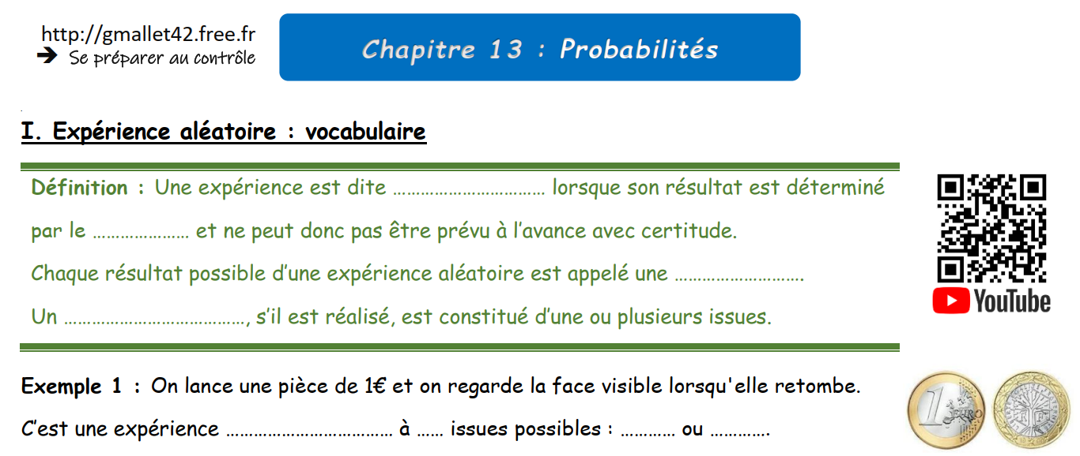
aléatoire
hasard
issue
événement
aléatoire
2
PILE
FACE

Slide 2
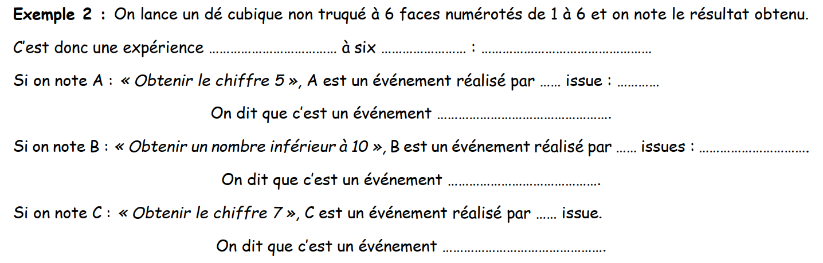
aléatoire
issues
1 ; 2 ; 3 ; 4 ; 5 et 6
1
5
élémentaire
6
toutes
certain
0
impossible

Slide 3
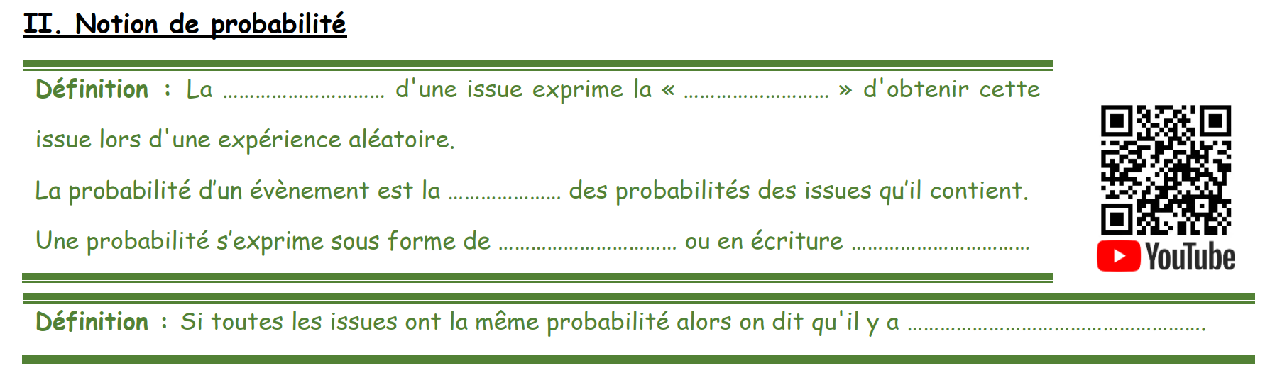
probabilité
chance
somme
fractions
décimale
équiprobabilité

Slide 4
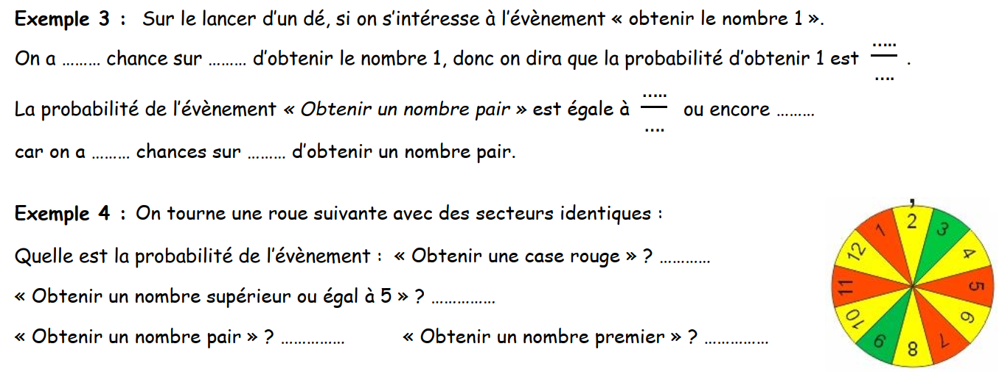
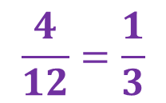
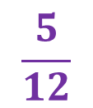
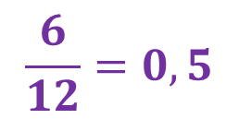
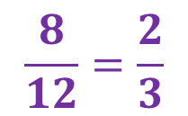
1
1
6
6
3
0,5
6
3
6
$$\frac{4}{12}=\frac{1}{3}$$
$$\frac{8}{12}=\frac{2}{3}$$
$$\frac{6}{12}=0,5$$
$$\frac{5}{12}$$

Slide 5
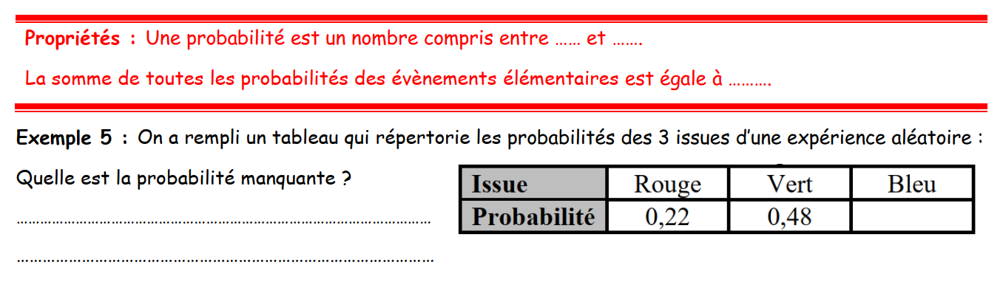
0
1
1
0,22 + 0,48 = 0,7
0,3
1 – 0,7 = 0,3

Slide 6
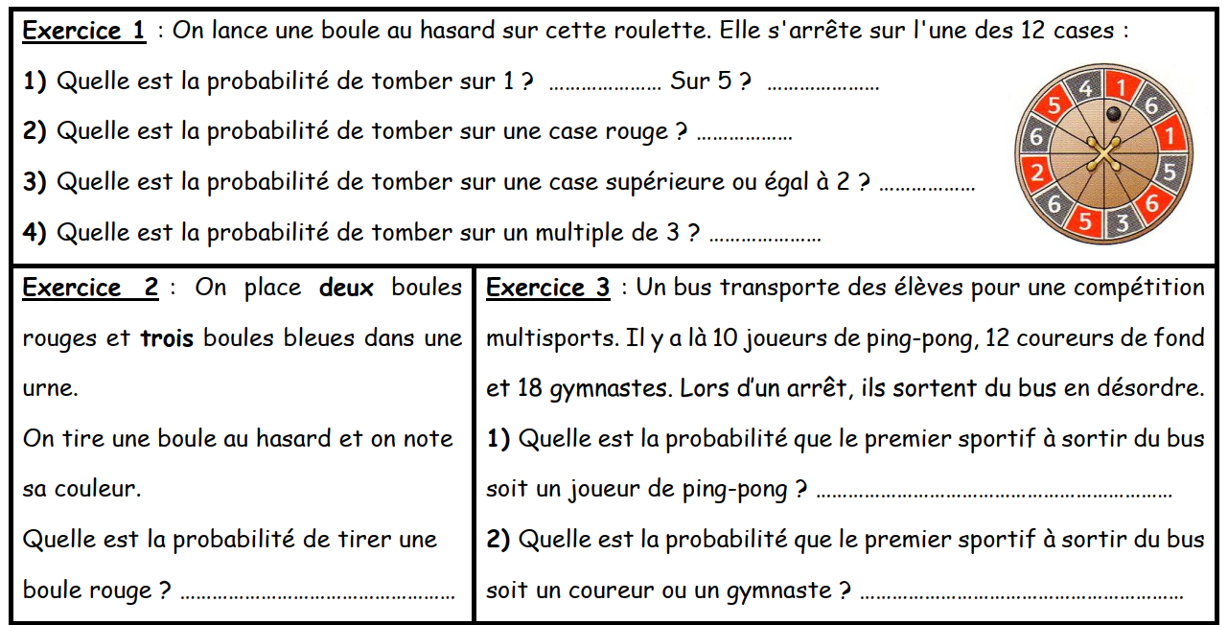
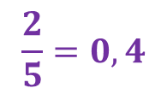
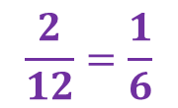

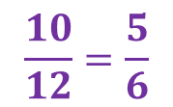
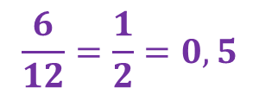
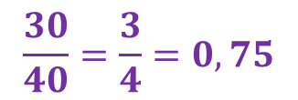
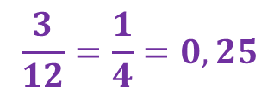
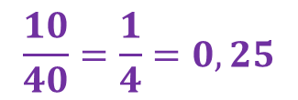
$$\frac{2}{12}=\frac{1}{6}$$
$$\frac{3}{12}=\frac{1}{4}=0,25$$
$$\frac{6}{12}=\frac{1}{2}=0,5$$
$$\frac{10}{12}=\frac{5}{6}$$
$$\frac{5}{12}$$
$$\frac{10}{40}=\frac{1}{4}=0,25$$
$$\frac{2}{5}=0,4$$
$$\frac{30}{40}=\frac{3}{4}=0,75$$

Slide 7
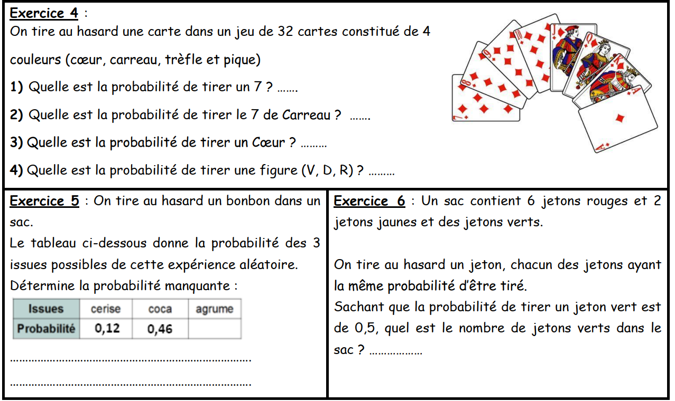
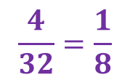
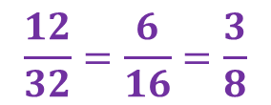
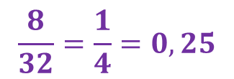
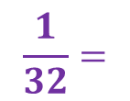
$$\frac{4}{32}=\frac{1}{8}$$
$$\frac{1}{32}=$$
$$\frac{8}{32}=\frac{1}{4}=0,25$$
$$\frac{12}{32}=\frac{6}{16}=\frac{3}{8}$$
0,12 + 0,46 = 0,58
8 jetons
1 – 0,58 = 0,42

Slide 8
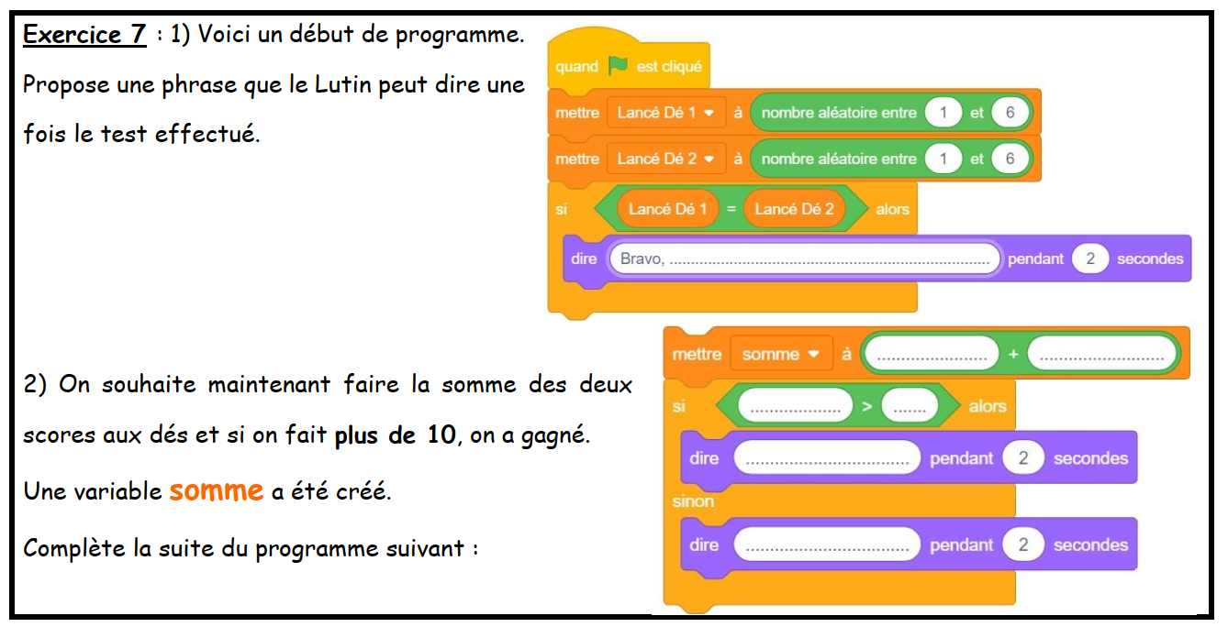
tu as fait un double
Lancé Dé 1
Lancé Dé 2
somme
10
Tu as gagné
Tu as perdu

Slide 9
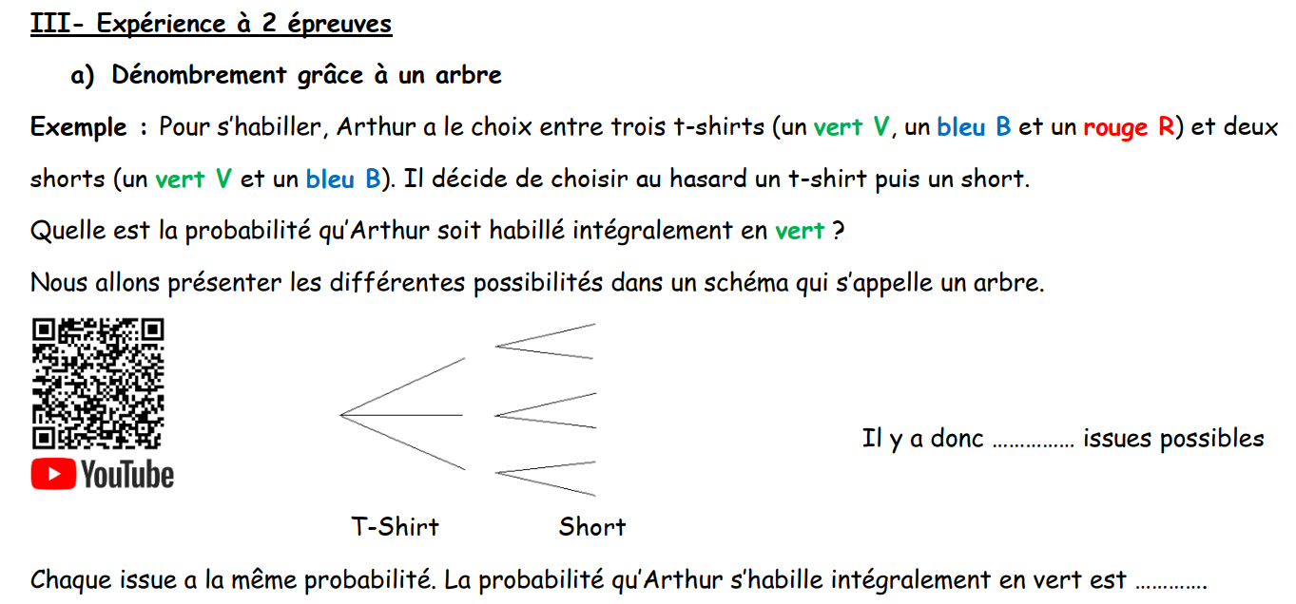

V
( V ; V )
V
B
( V ; B )
V
( B ; V )
B
B
( B ; B )
6
R
V
( R ; V )
B
( R ; B )
$$\frac{1}{6}$$

Slide 10
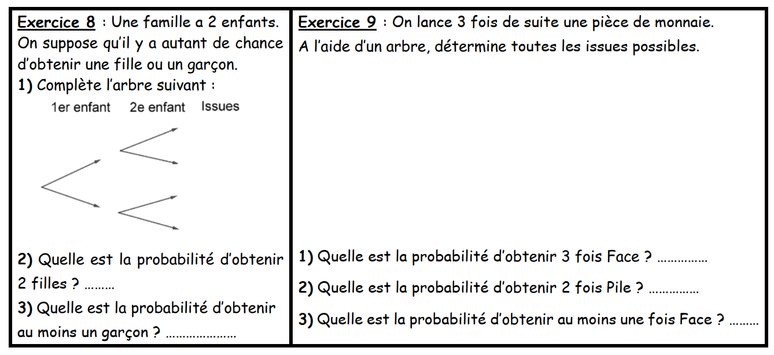
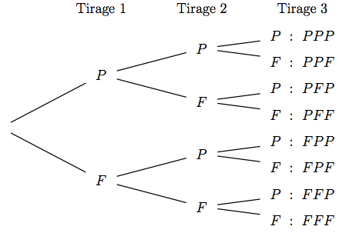

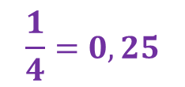
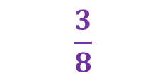

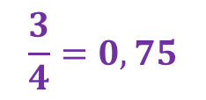
G
G
F
G
F
F
$$\frac{1}{8}$$
$$\frac{1}{4}=0,25$$
$$\frac{3}{8}$$
$$\frac{3}{4}=0,75$$
$$\frac{7}{8}$$

Slide 11
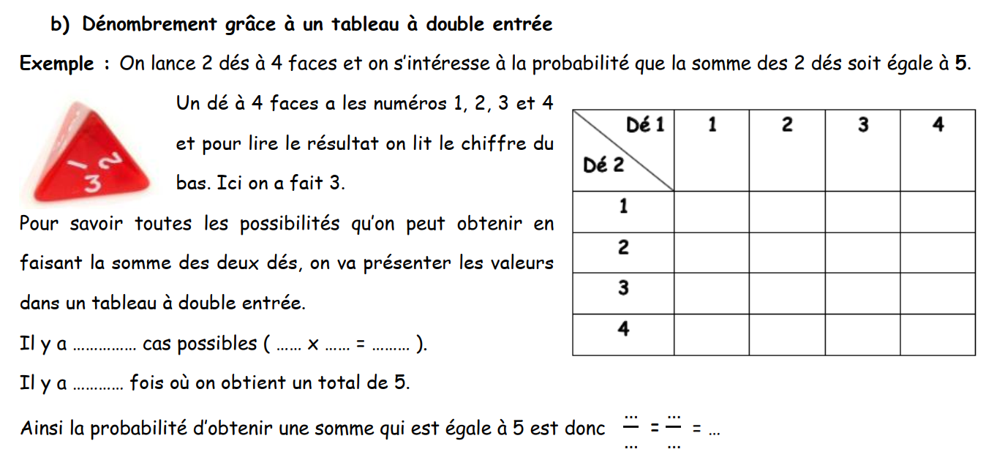
2
3
4
5
3
4
5
6
4
5
6
7
16
4
4
16
5
6
7
8
4
4
1
0,25
16
4

Slide 12
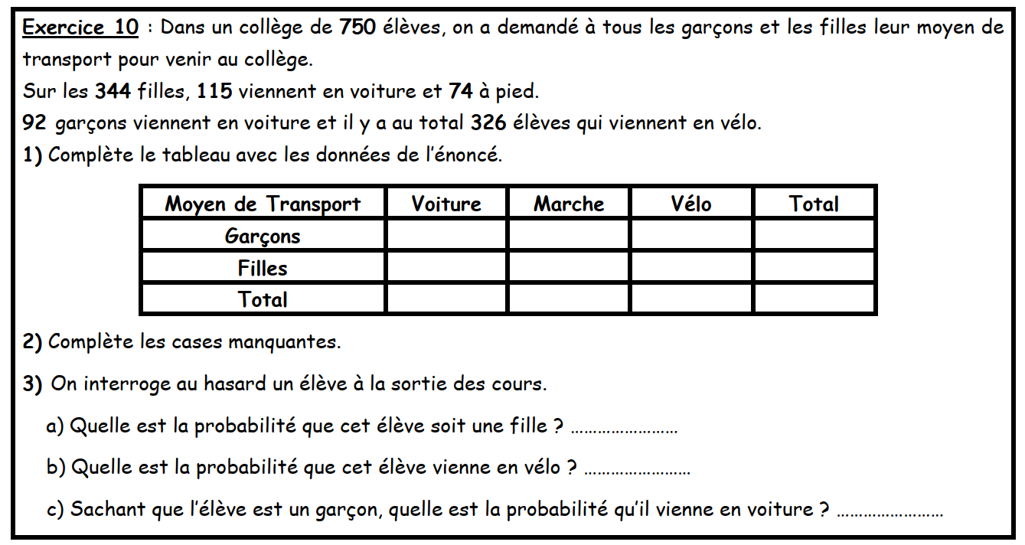
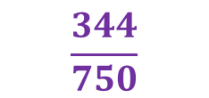
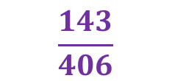
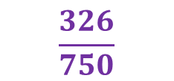
92
143
171
406
115
74
155
344
207
217
326
750
$$\frac{344}{750}$$
$$\frac{326}{750}$$
$$\frac{143}{406}$$

Slide 13
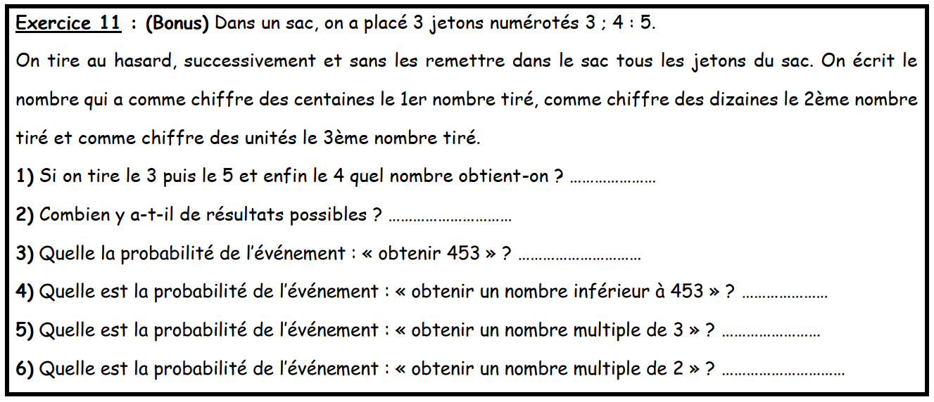



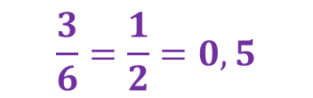


$$354$$
$$6$$
$$\frac{1}{6}$$
$$\frac{3}{6}=\frac{1}{2}=0,5$$
$$\frac{6}{6}=1$$
$$\frac{2}{6}=\frac{1}{3}$$

